Slide 1
Организация работы по Конструированию во 2-й младшей группе.
Воспитатель: Кудрявцева Ирина Михайловна

Slide 2
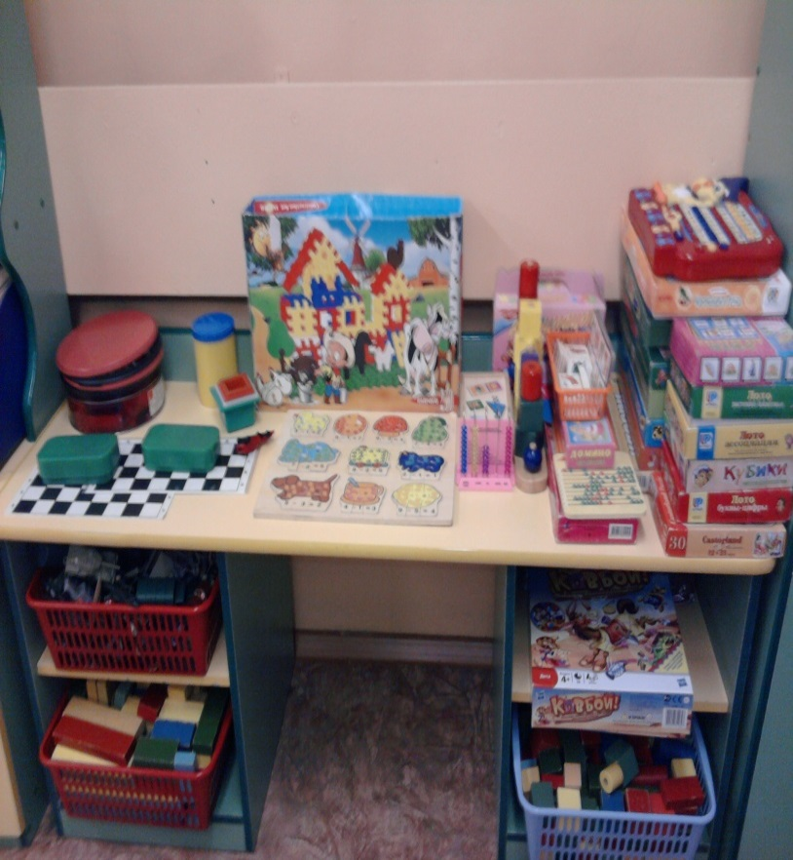
Уголок конструктивной деятельности

Slide 3
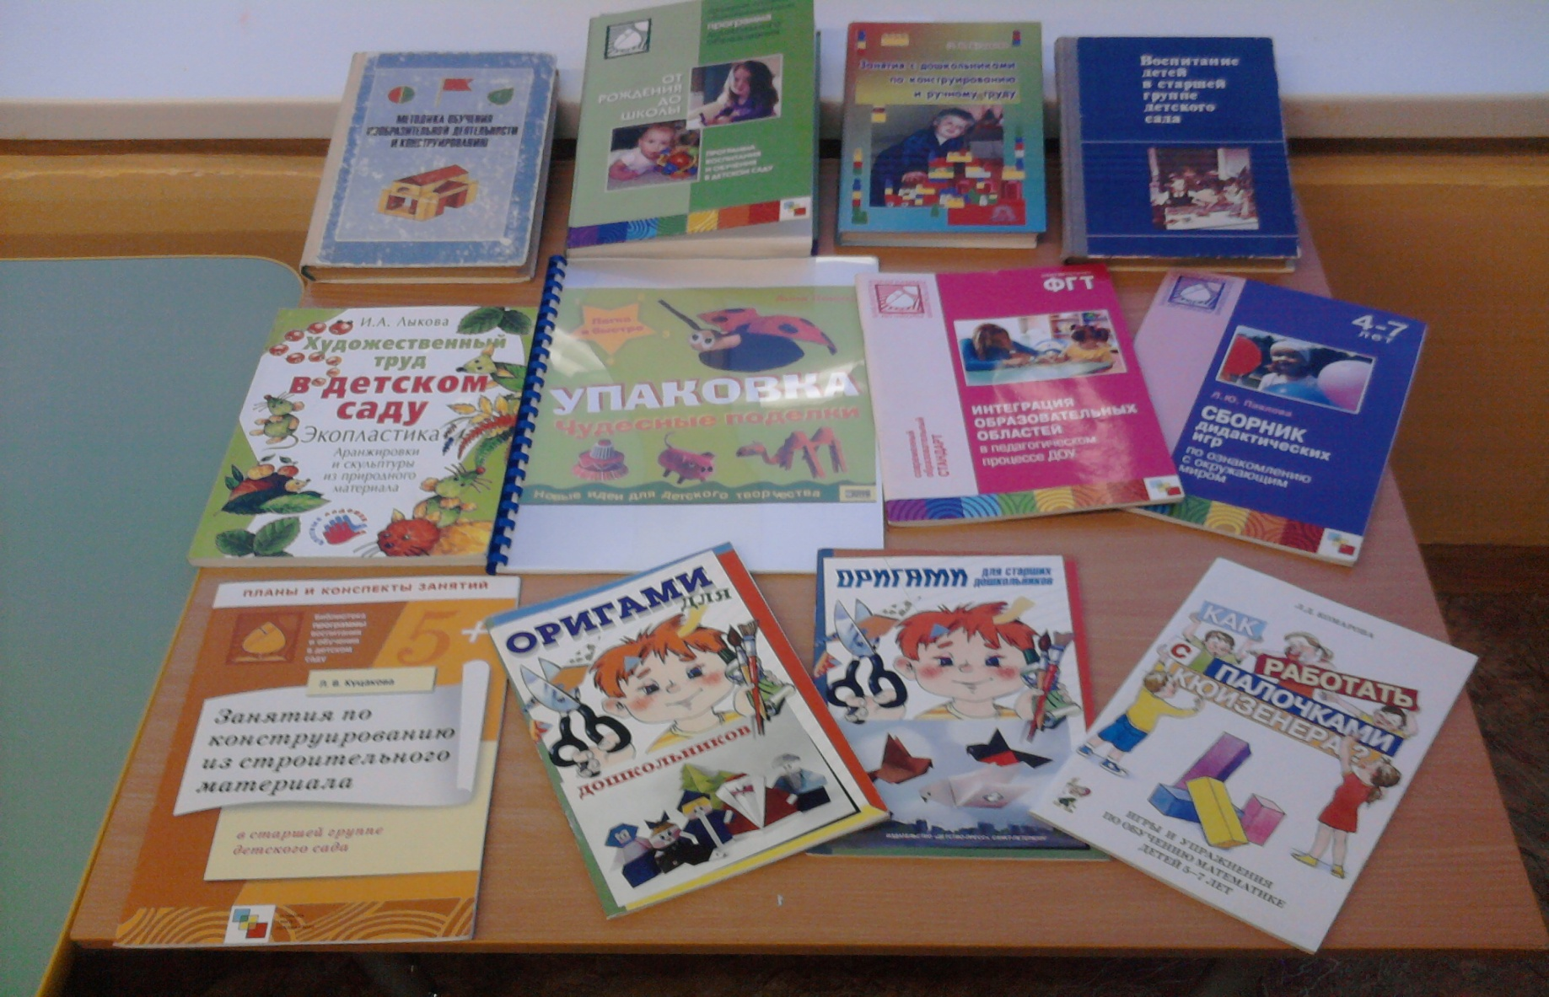
Методическая литература

Slide 4
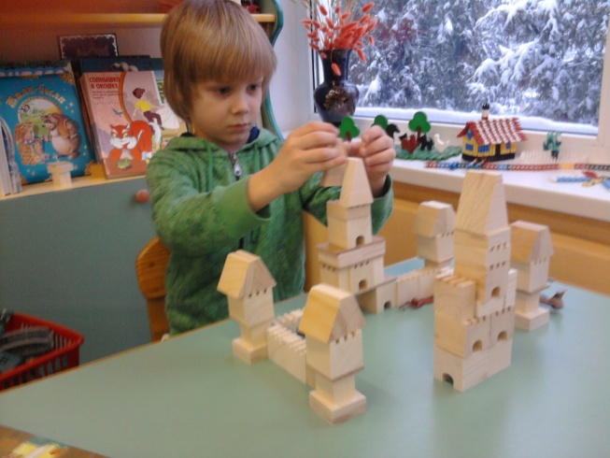
ДЕРЕВЯННЫЙ КОНСТРУКТОР

Slide 5
Дети получают математические знания о форме, пропорции симметрии.

Slide 6
Цветные кубики

Slide 7
Учимся воображать, творчески мыслить

Slide 8
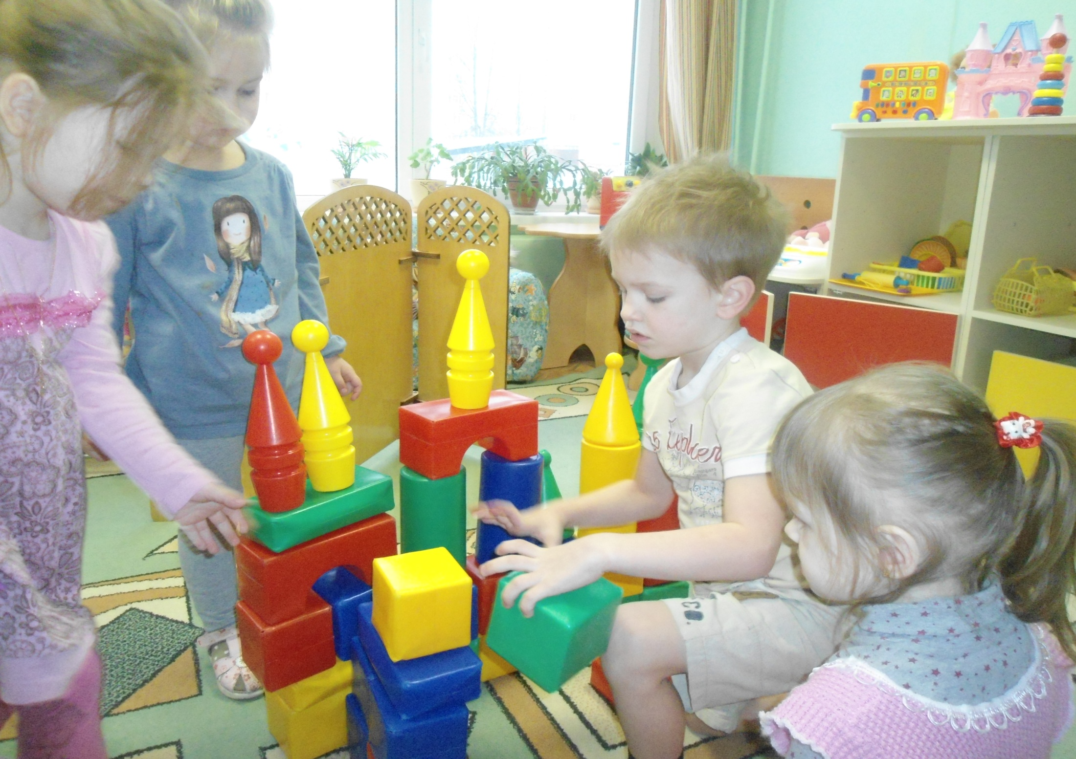
В процессе конструирования осуществляется умственное , эстетическое и трудовое развитие ребенка.

Slide 9
Развитие мелкой моторики рук

Slide 10
Учимся общаться друг с другом

Slide 11
Деревянные бусы

Slide 12
Формирование основ гендерного воспитания

Slide 13
Работа с конструктором ЛЕГО

Slide 14
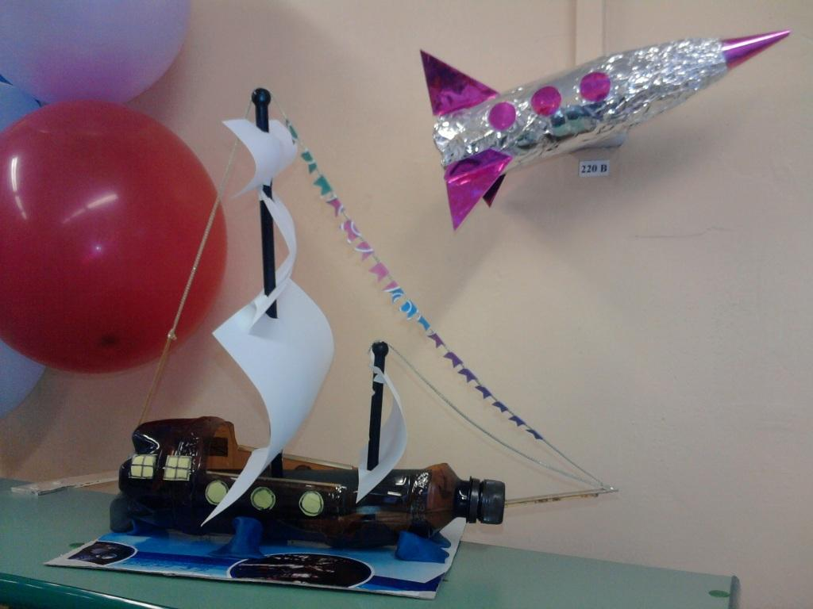
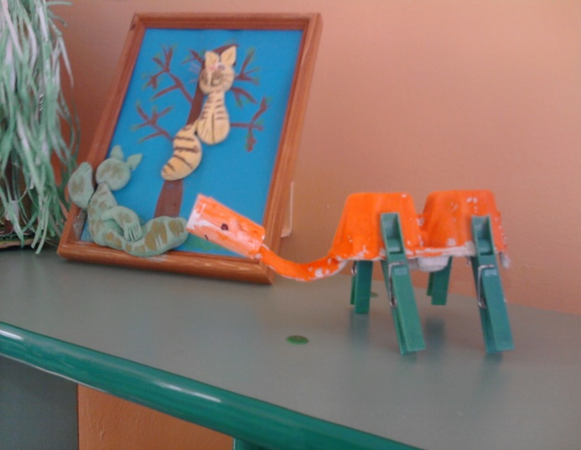
КОНСТРУИРОВАНИЕ ИЗ БУМАГИ

Slide 15
Информация для родителей

Slide 16
Информация для родителей

Slide 17
В ПРОЦЕССЕ КОНСТРУИРОВАНИЯ ОСУЩЕСТВЛЯЕТСЯ УМСТВЕННОЕ, НРАВСТВЕННОЕ, ЭСТЕТИЧЕСКОЕ И ТРУДОВОЕ РАЗВИТИЕ РЕБЕНКА. РАЗВИВАЕТ УМЕНИЕ НАБЛЮДАТЬ, АНАЛИЗИРОВАТЬ ПРЕДМЕТЫ ОКРУЖАЮЩЕГО МИРА, ФОРМИРУЕТСЯ САМОСТОЯТЕЛЬНОСТЬ МЫШЛЕНИЯ, ТВОРЧЕСТВО, ХУДОЖЕСТВЕННЫЙ ВКУС.

